Slide 1
Советы родителям. «Чудесный мир книги»
Сересова Татьяна Васильевна
Воспитатель
ДОУ №115 г.Иркутска

Slide 2
Мир книги
«Давайте представим, хотя бы на миг,
Что вдруг мы лишились журналов и книг,
Что люди не знают, что значит поэт,
Что нет Чебурашки, Хоттабыча нет.
Что будто никто никогда в этом мире,
И слыхом не слыхивал о Мойдодыре,
Что нету Незнайки, вруна-недотёпы,
Что нет Айболита, и нет дядя Стёпы.
Наверно нельзя и представить такого?
Так здравствуй же, умное, доброе слово!
Пусть книги, друзьями заходят в дома!
Читайте всю жизнь – набирайтесь ума!»
Юрий Энтин

Slide 3
Положение ФГОС ДО \ п2.6 (образовательная область- «Речевое развитие»)
Знакомство с книжной литературой, детской литературой;
Понимание на слух текстов различных жанров детской литературы;
Знакомство с художниками – иллюстраторами.

Slide 4
Цели и задачи согласно программы «От рождения до школы»
Читать знакомые, любимые детьми художественные произведения.
Воспитывать умение слушать новые сказки, рассказы, стихи, следить за развитием действия, сопереживать героям произведения.
Объяснять детям поступки персонажей и последствия этих поступков.
Повторять наиболее интересные, выразительные отрывки из прочитанного произведения, предоставляя детям договаривать слова и несложные для воспроизведения фразы.
Учить инсценировать и драматизировать небольшие отрывки из народных сказок.
Учить детей читать наизусть потешки и небольшие стихотворения.
Продолжать способствовать формированию интереса к книгам. Регулярно рассматривать с детьми иллюстрации.

Slide 5
Это –актуально!
1. Приобщение дошкольников к литературе – одно из приоритетных направлений современного образования.
Что мы наблюдаем в современном мире?
Всё больше времени и внимания уделяется телевидению и компьютеру, а чтение отходит на второй… да и, пожалуй, даже на более дальний план.
Снижается статус литературы, происходит резкое сокращение доли чтения в структуре свободного времени детей, замедленное вхождение в книжную культуру.
Теряется самоценность детства, исчезает потребность в художественном слове как средстве общения с детьми, снижается интерес к чтению. А ведь не читая, человек не развивается, не совершенствует свой интеллект, память, внимание, воображение, не усваивает и не использует опыт предшественников, не учится думать, анализировать, сопоставлять, делать выводы. Чтение развивает душу человека, учит его сострадать, быть милосердным, чувствовать чужую боль и радоваться чужому успеху.

Slide 6
Ребенок – грамотный читатель
Первостепенная задача всех категорий взрослых – сделать ребенка грамотным читателем.
Особенно велико значение книги в период интенсивного становления личности – в детские годы. Книга, прочитанная в детстве, нередко оставляет неизгладимый след в душе, запоминается на всю жизнь. Чем раньше ребёнок возьмёт в руки книгу, тем больше навыков читателя приобретёт. Через чтение художественной литературы ребенок познает прошлое, настоящее и будущее мира, учится анализировать, в нем закладываются нравственные и культурные ценности.

Slide 7
Эстетические чувства
1. Художественная литература сопровождает ребенка с первых лет его жизни. Постепенно у детей вырабатывается избирательное отношение к литературным произведениям, формируется художественный вкус.

Slide 8
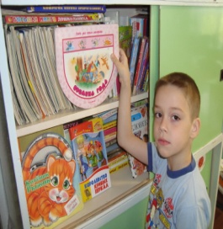
Читательский опыт
Часто мы сталкиваемся с тем, что ребенок, подрастая, утрачивает любовь к чтению. Причина этого кроется в том, что в дошкольном возрасте родители мало читают детям художественную литературу.
Давно известно, что читательский опыт начинает закладываться в детстве. Это возраст, в котором наиболее ярко проявляется способность слухом, зрением, осязанием, воображением воспринимать художественное произведение; искренне, от души сострадать, возмущаться, радоваться. Однако чуткость к прочитанному сама по себе не возникает. Оно зависит от того, что именно, как часто и каким образом читают детям. И если в дошкольном возрасте не привить ребенку любовь к художественной литературе, то в школьном возрасте сделать это будет сложнее.

Slide 9
Важно помнить
Важно знать и помнить о том, что именно художественная литература оказывает огромное влияние на формирование нравственности, учит детей сопереживать вымышленным персонажам и героям сказок.
Детская художественная литература – дополнительный источник, из которого ребенок черпает знания и представления о разных сферах деятельности; о жизни и поведении взрослых и сверстников; о животных и птицах, об их облике и повадках; о дальних странах; об удивительном мужестве и терпении героев русских народных сказок, в которых добро всегда побеждает, зло обязательно наказывается, и о многом, многом другом.

Slide 10
Семейные традиции
В дворянских семьях существовала традиция семейного чтения вслух: вечером собирались за столом, кто — нибудь читал вслух, затем прочитанное обсуждалось. В некоторых семьях такая традиция сохранилась и сейчас, но, к сожалению, она все больше уходит в прошлое. Огромную пользу ребенку приносит семейное чтение, когда не только мама, но и папа, бабушка и дедушка, другие члены семьи высказывают свое мнение о прочитанном, отвечают на вопросы детей. По силе эмоционального воздействия такое чтение несравнимо с чтением в группе детского сада.

Slide 11
Особенности детского чтения.
Читать детям желательно каждый день. Если потребность ребенка в новых знаниях и впечатлениях не будет своевременно удовлетворяться, то свойственная этому возрасту активность побудит малыша сосредоточиться на каких-то нежелательных бытовых вещах – семейных неурядицах и пр.
«Детское чтение» - это не просто чтение.
Ведущая роль принадлежит чтецу, то есть, родителю. Ребенок выступает в роли слушателя.
Это дает возможность родителю:
- контролировать процесс чтения: соблюдать ритм, варьировать текст, делая его более доступным;
- ярко и выразительно подавать материал;
- следить за реакцией детской аудитории.

Slide 12
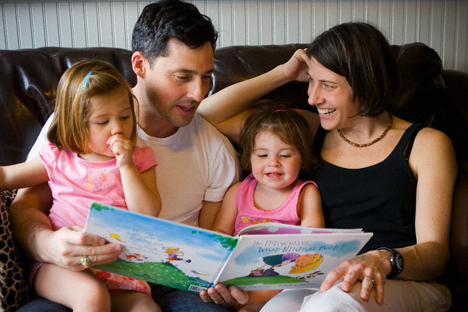
Всей семьей

Slide 13
Чтение – процесс творческий!
Чтение – процесс творческий. Результат такого творчества зачастую не материален, но имеет огромную ценность. Текст требует не просто механически произносить, но и обыгрывать, не торопиться, создавать голосом образы героев произведения. Это только на первый взгляд кажется легким. На самом деле, как показывает опыт некоторых родителей, буквально через страницу ребенка начинает одолевать сон, или, как минимум, зевота (ну, конечно, книжка-то детская), и бороться с ней практически невозможно. Правда, случается это преимущественно как еще одна назойливая и скучная обязанность. Значит, можно с уверенностью сказать: для того, чтобы чтение стало радостью, важен настрой не только ребенка, но и взрослого как чтеца.

Slide 14
Важно знать
Будьте готовы …
Родитель должен быть готов реагировать на внезапно возникшие по ходу текста вопросы, комментарии, а также такие проявления своего отношения к прочитанному, как плач, смех, протест против изложенного в тексте хода событий.
Когда ребенок прослушал сказку или рассказ, взрослый задает вопросы, чтобы выяснить, понятно ли ему содержание произведения. Затем дается установка на пересказ. С точки зрения ребенка пересказывать текст «просто так» не имеет смысла – поэтому в процессе подготовки к пересказу родитель должен обеспечить мотив к осуществлению данной деятельности ребенка (используя эмоциональное предвосхищение событий, введение игровых персонажей, создание воображаемой ситуации и т. д.). Умению пересказывать прослушанный (прочитанный) текст нужно учить.
Учим пересказывать…

Slide 15
Знакомство с произведениями С.Я.Маршака
Огромно воспитательное, познавательное и эстетическое значение произведений С.Я.Маршака т.к. они расширяют знания ребенка об окружающем мире, воздействуют на личность малыша, развивают умение тонко чувствовать форму и ритм родного языка. Эти сказки хорошо инсценировать с детьми.

Slide 16
Использование наглядности для перессказа текста
Для более яркой наглядности и исполнительской деятельности можно сделать пальчиковый театр для обыгрывания спектакля.

Slide 17
Памятка для родителей
Наполните день ребенку потешками, прибаутками, приговорками;
• Введите обязательный ритуал чтения книг перед каждым тихим часом;
• Читайте детям всегда, когда есть возможность: перед обедом, после полдника, на прогулке или в плохую погоду;
• Каждый вечер читайте своему ребенку. Дети не очень хотят ложиться спать и будут рады возможности с помощью вечернего чтения отдалить уход ко сну. Со временем это станет своеобразным ритуалом укладывания спать.
• Если ребенок просит почитать, никогда не отказывайте ему. Даже если у вас совсем мало времени, читайте хоть пару страничек в день.
• Не бойтесь читать детям большие произведения, хотя бы по главе в день. Такое чтение « с продолжением» развивает память и внимательность, а также поддерживает интерес к чтению. Ведь ребенку очень хочется узнать, что же произойдет дальше с любимыми героями.

Slide 18
Советы родителям
Как научить беречь книги…
• Не делать в книге пометок, подписей, рисунков;
• Не читать во время еды;
• Не загибать листы пользоваться закладкой;
• Класть книгу только на чистый стол;
• Не разбрасывать книги, хранить их в одном месте;
• Своевременно оказывать «скорую помощь» «заболевшим книгам».
Объясните перед чтением или во время его трудные слова;
• Спросите, понравилось ли произведение? Чем?
• Что нового интересного узнал?
• Попросите ребенка рассказать о главном герое, событии рассказа, сказки, стихотворения;
• Как описана природа?
• Какие слова и выражения запомнились?
• Чему научила книга?
• Предложите ребенку нарисовать картинку к понравившемуся эпизоду. Выучите отрывок и разыграйте его, изображая голосом персонажей произведения.
Рассуждение по прочитанному

Slide 19
В добрый путь !
Малыш очень любит слушать, когда ему читают! И если вы не будете жалеть времени и сил для общения с ребенком при помощи художественной литературы, он будет развиваться своевременно и разносторонне.
Читайте детям как можно больше и чаще! Это обогатит не только ребенка, но и вас.

